Slide 1
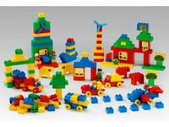
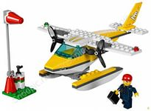
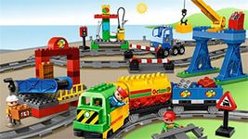
Формы организации обучения детей при формировании предпосылок технического мышления
Выполнила:
Воспитатель МБДОУ детский сад № 3
Е. А. Емельянова
2022 г.

Slide 2
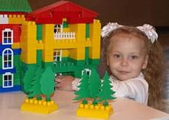
Конструирование – продуктивный вид деятельности дошкольника, предполагающий построение предмета.

Slide 3
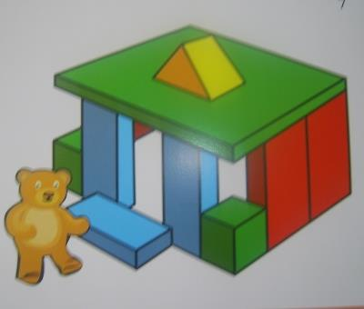
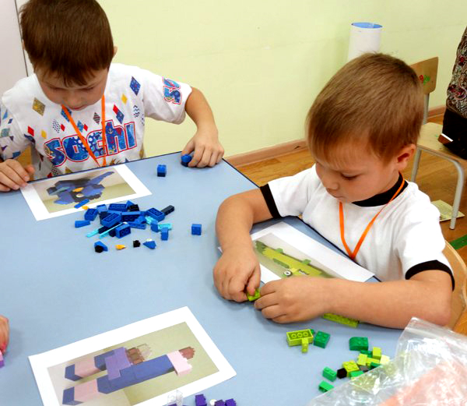
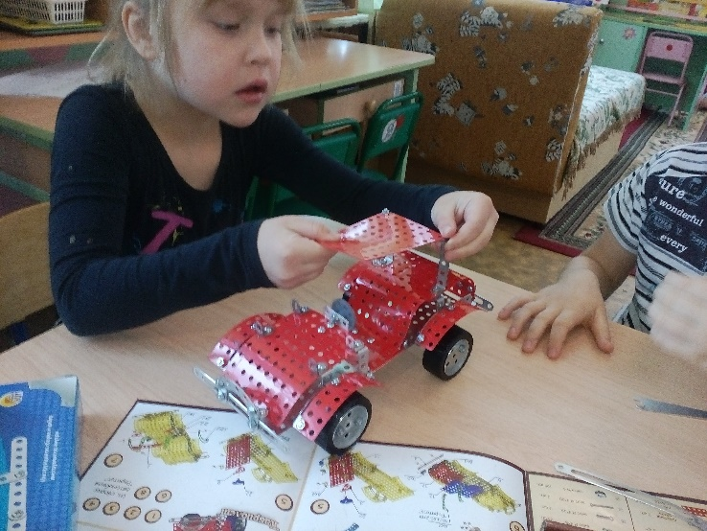
Формы организации обучения конструктивной деятельности:
Конструирование по образцу
2. Конструирование по модели

Slide 4
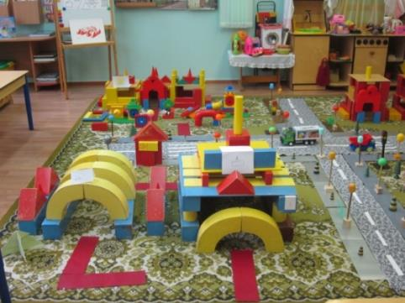
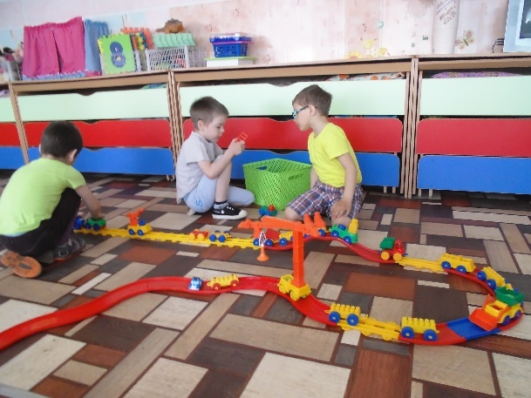
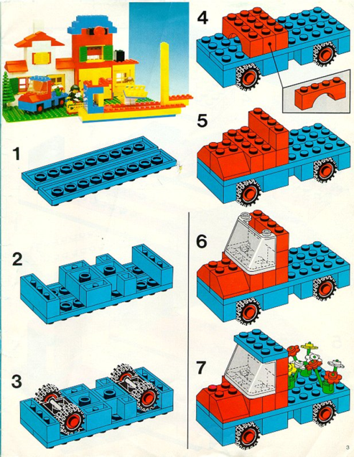
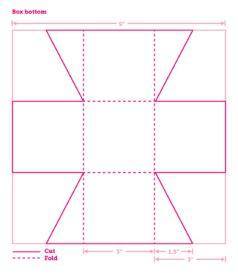
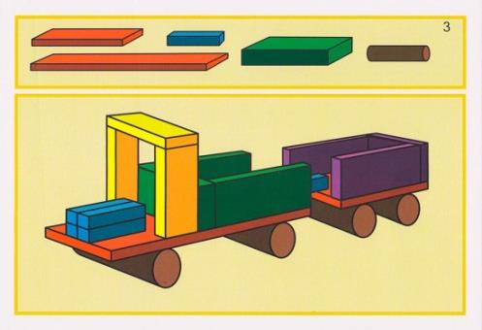
Формы организации обучения конструктивной деятельности:
3. Конструирование по условиям
4. Конструирование по чертежам и схемам

Slide 5
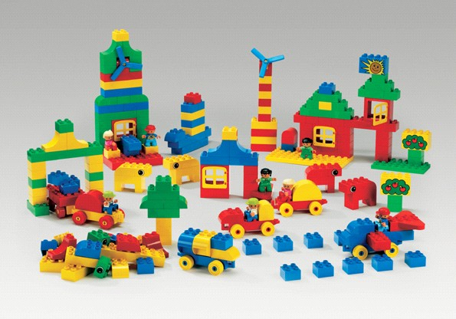
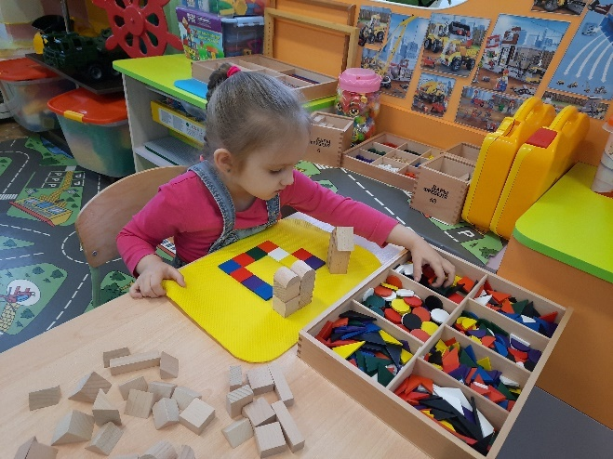
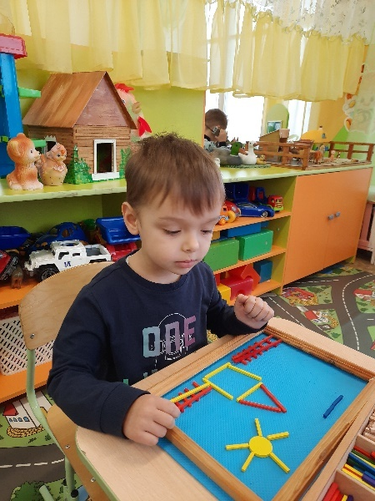
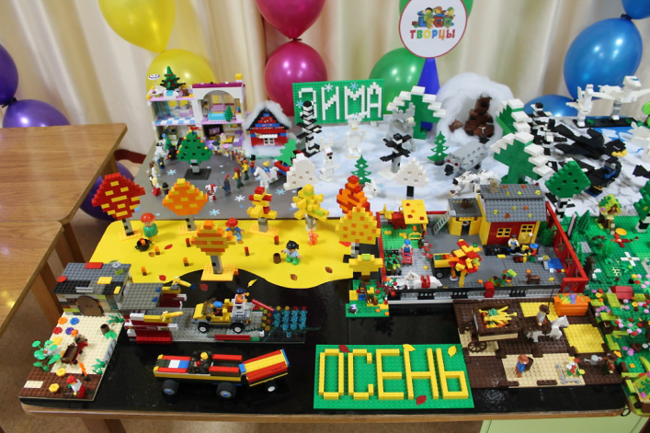
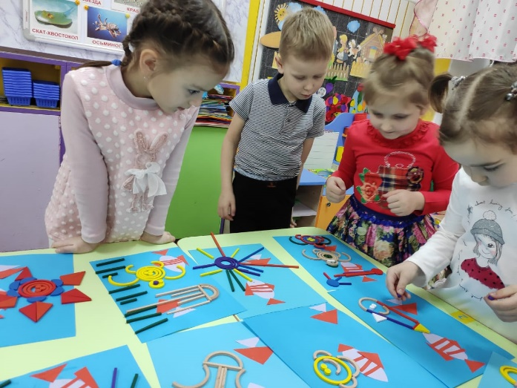
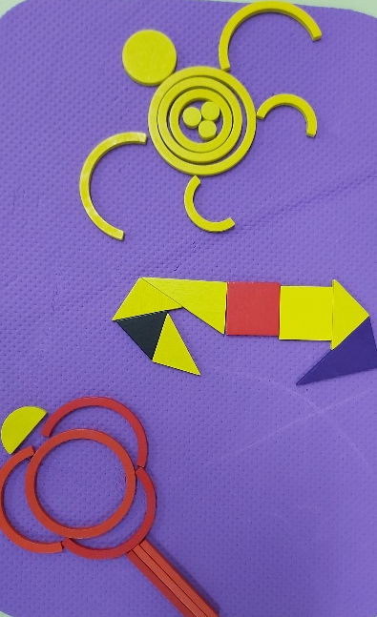
Формы организации обучения конструктивной деятельности:
5. Конструирование по замыслу:
6. Конструирование по теме:

Slide 6
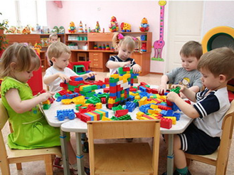
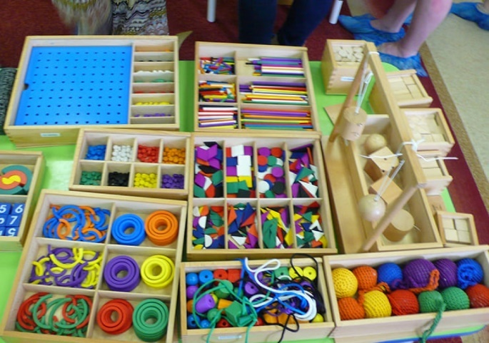
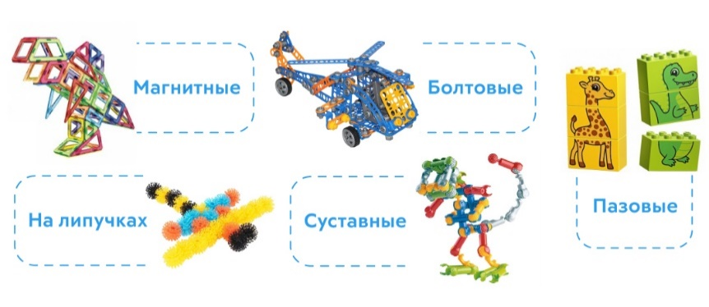
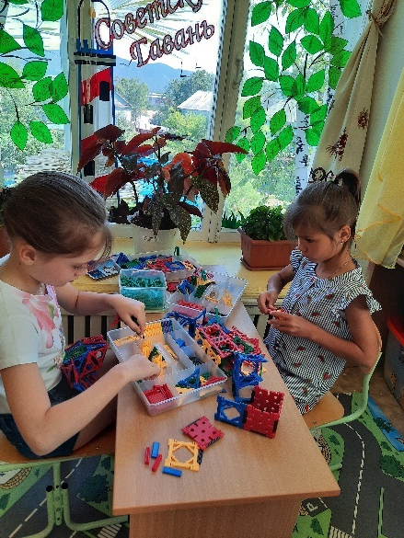
Виды технического конструирования
Конструирование из строительного материала:
Конструирование из деталей конструкторов:

Slide 7
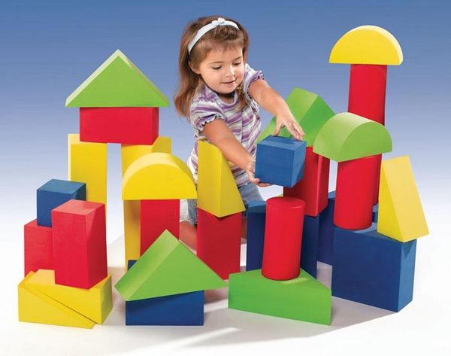
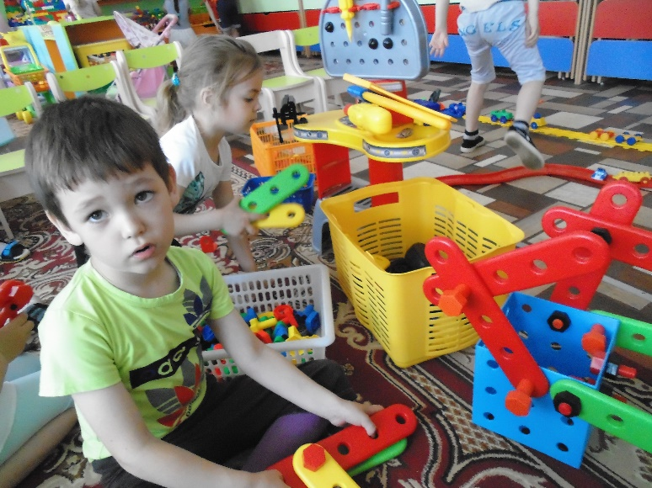
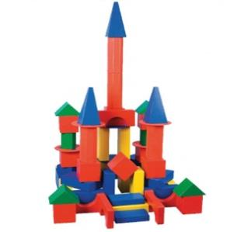
Виды технического конструирования
Конструирование из крупногабаритных

Slide 8
Организация работы по схеме
1. Ознакомление с новым материалом путем экспериментирования
2. Тематическое конструирование
3. Конструирование по собственному замыслу.

Slide 9
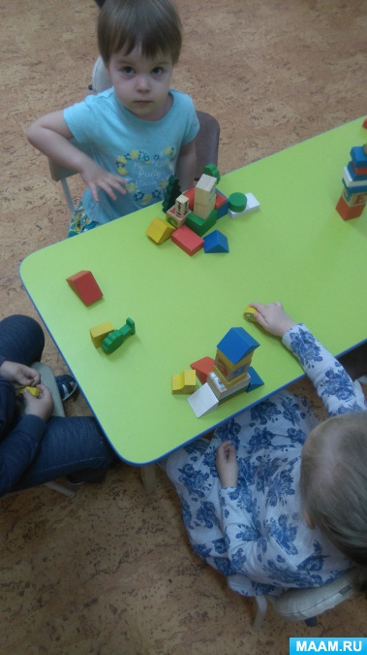
Принципы организации детского конструирования:
От общего к частному
Использование разных форм обучения
Сочетание индивидуальных и коллективных форм
Включение конструирования в различные жизненные события

Slide 10
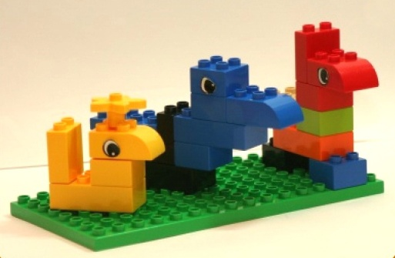
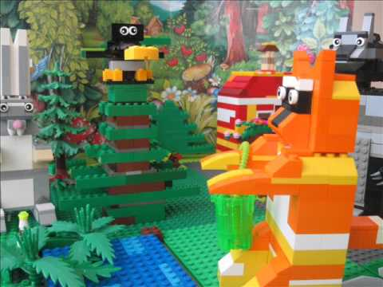
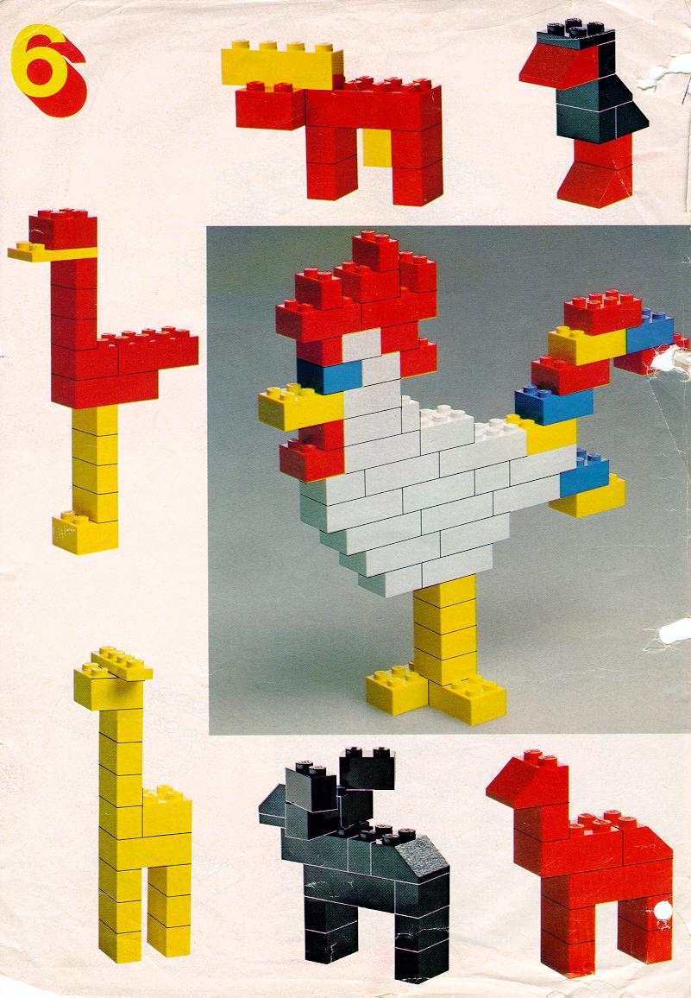
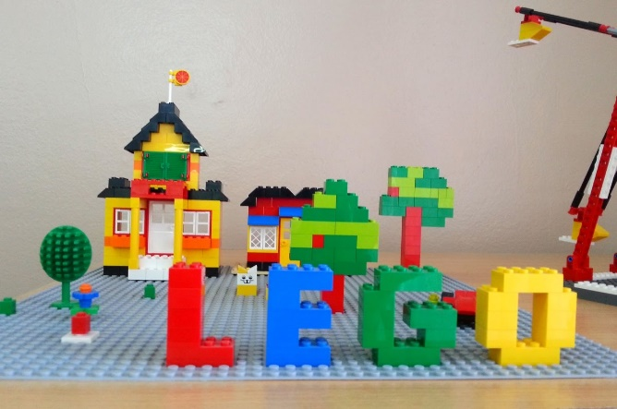
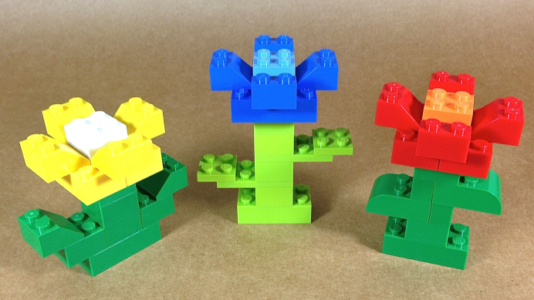

Slide 11
